Slide 1
Promoción de la lectura en niños de 3° año de preescolar del Jardín de Niños “Konekalli” en Xalapa, Veracruz Mariana Guadalupe Velasco Moreno Tutora: María Cristina Díaz González

Slide 2
Este proyecto tiene la finalidad de fomentar la lectura por placer en niños de edad preescolar, específicamente con el 3° grado. Con este proyecto no se les enseñará a leer y escribir, pero si se les inculcará el amor y respeto por los libros que posteriormente sentará las bases de la adquisición de la lengua escrita.

Slide 3
Introducción
Marco conceptual
Educación Básica.
Marco teórico
Estrategias de promoción de la lectura.
Antecedentes
Promoción de la lectura: Felipe Garrido.
Expectativas y concepción de la educación preescolar.
Programa de Estudio 2011. Educación Básica Preescolar y Guía para la Educadora
Ambiente alfabetizador.
Formación de lectores.
Biblioteca escolar.
Adquisición de la lengua escrita.
Programa nacional de lectura.
Bibliotecas escolares y áulicas.
Proyectos de la Especialización en Promoción de la Lectura de la Universidad Veracruzana.
Enseñanza de la lectura.

Slide 4
Planteamiento del problema
La educación en México en crisis.
Se enseña a descifrar códigos pero no a comprender lo que se dice.
No se promueve el placer sino la producción.
Ausencia de maestros lectores.
Trabajo tedioso y obligatorio.
Falta de padres lectores.
Expectativas de la escuela, la sociedad y la familia.
Sin comprensión, no hay lectura (Garrido, 2012).
PISA

Slide 5
Justificación
Social
5 libros por año (CONACULTA, 2015).
Institucional
Los niños lectores aprenden por gusto, se expresan claramente, conocen su entorno y son seguros de si mismo (Tortolero, 2006).
Personal
Mejora de competencias docentes.
Beneficios en el disfrute de la lectura.
Creación de un proyecto institucional pertinente y relevante.
Mejor desarrollo del campo formativo de “Lenguaje y Comunicación” en el aspecto de “Lenguaje Oral” del Programa de Estudios 2011 y Guía para la Educadora. (SEP, 2011)
Niños que disfruten y comprendan los textos escritos.

Slide 6
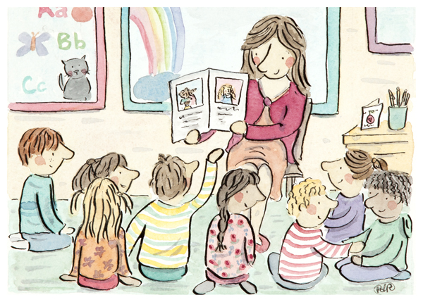
Objetivo general
Contribuir al fomento de la lectura por placer para niños que cursan el tercer año de preescolar. Haciendo uso de estrategias y actividades lúdicas, graduales de acuerdo a su nivel de desarrollo individual, que sean acordes a su edad y basadas en sus intereses por lo que se rediseñará la práctica docente con el apoyo de los padres de familia, con el fin de contribuir que el ambiente alfabetizador se maneje dentro y fuera de la escuela.

Slide 7
Objetivos particulares
Que los niños soliciten la lectura de cuentos fuera del ámbito escolar.
Que los niños ejerciten y desarrollen su imaginación a través de la lectura.
Colaborar a que los niños experimenten el gusto por la lectura.
Presentar la lectura como actividad lúdica y placentera.
Hacer consciencia en los padres de familia sobre el desarrollo del gusto por la lectura.
Rediseñar la práctica docente para crear un modelo de trabajo que ayude a fomentar la lectura por placer en los niños de edad preescolar.

Slide 8
Hipótesis
Con este proyecto, se creará un acercamiento del grupo de intervención a los textos escritos, lo que permitirá el desarrollo de sus competencias lingüísticas que posteriormente sentarán las bases de su proceso lecto-escritor, además de que tendrán experiencias directas con la lectura de acuerdo a sus intereses personales y las necesidades individuales que presenten. Así mismo, se hará consciencia en los padres de familia sobre el papel fundamental que ellos juegan en este proceso y la ventaja de incluir el ambiente alfabetizador dentro de sus hogares.

Slide 9
Metodología
Jardín de niños “Konekalli”, Xalapa, Ver.
3° año de preescolar.
Presencial.
Martes y Jueves de 9 – 10:30 am.
Taller de lectura.
Estrategias didácticas.
Actividades lúdicas, sensoriales y recreativas.
Literatura infantil de la biblioteca escolar y áulica.
Préstamo de libros.
Cualitativa
Lista de cotejo por observación directa con escala graduada en los aprendizajes esperados.
Encuesta.
Cuestionario.
Diagnóstico inicial y final.

Slide 10
Programación
Actividad | Descripción de la actividad | Producto a obtener | Semanas
Protocolo | Se diseñará y desarrollará la redacción del protocolo de la intervención | Protocolo aprobado | 8
Jornada de Observación. | Se irá al jardín para conocer a los niños, sus sabers previos y expectativas de los padres, así como de la educadora, para el fin de ciclo | Entrevistas, encuestas contestadas y las listas de cotejo llenas. | 2
Jornada de Intervención | Se implementará el proyecto en el jardín de niños. | Aplicación de las actividades con el producto de cada una de ellas, además de material fotográfico y de video. | 8
Evaluación del Proyecto. | Evaluación del Proyecto mediante actividades reguladas. | Evidencias | 2
Preparación y realización del examen recepcional | Se realizarán las actividades de preparación y ensayos de la presentación final y defensa del reporte de intervención (el examen recepcional) | Examen exitoso | 4

Slide 11
Diagrama de Gantt

Slide 12
Referencias
CONACULTA. (2015). Encuesta Nacional De Lectura 2015-2018. Recuperado de: https://observatorio.librosmexico.mx/files/encuesta_nacional_2015.pdf.
Garrido, F. (2012). Manual del buen promotor. México: CONACULTA.
Secretaria de Educación Pública. (2011). Programa de Educación Preescolar y Guía para la Educadora. México: Edición electrónica.
Tortolero, X. (2006). Motivemos a leer. Guanajuato: Ediciones La Rana.

